Slide 1
Преемственность в работе дошкольных образовательных учреждений и начальной школы Подготовила: Шмелева В.М.

Slide 2
закон «Об образовании»

Slide 3
ФГОС
Преемственность
?
ДОУ
ШКОЛА

Slide 4
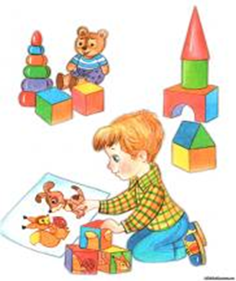
Готовность к школе
Личностная
Интеллектуальная
Физическая.

Slide 6
«Быть готовым к школе – не значит уметь читать, писать и считать. Быть готовым к школе – значит быть готовым всему этому научиться» Доктор психологических наук Леонид Абрамович Венгер

Slide 7
Каждый ребёнок идёт в школу с надеждой на позитив. Всё зависит от того, насколько он психологически готов к школе

Slide 8
ПРЕЕМСТВЕННОСТЬ между ДОУ и ОУ понимается как согласованность и сохранение целей, задач, методов, средств и форм обучения и воспитания

Slide 9
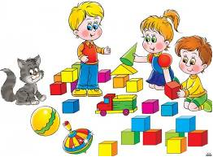
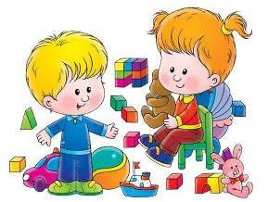

Slide 10
Содержание психолого-педагогической работы
« Социально-коммуникативное развитие»
«Познавательное развитие»
«Речевое развитие»
«Художественно-эстетическое развитие»
« Физическое развитие»

Slide 11
Социализация
Развитие общения
Нравственное воспитание
Самообслуживание
Самостоятельность
Трудовое воспитание
Социально- коммуникативноеразвитие
Ребёнок в семье и обществе
Формирование основ безопасности

Slide 12
Ознакомление с предметным окружением
Ознакомление с социальным
миром
Познавательное развитие
ФЭМП
Ознакомление с миром природы
Развитие познавательно- исследовательской деятельности

Slide 13
Речевое
развитие
Развитие
речи
Приобщение к художественной литературе

Slide 14
Приобщение к искусству
Художественно- эстетическое развитие
Музыкальная деятельность
Изобразительная деятельность
Конструктивно- модельная деятельность

Slide 15
Физическое
развитие
Физическая культура
Формирование начальных представлений о здоровом образе жизни

Slide 16
Целевые ориентиры дошкольного образования
Инициативность и самостоятельность
Уверенность в своих силах
Способность к принятию собственных решений
Умение подчиняться социальным нормам
Положительное отношение к себе и другим
Развитость крупной и мелкой моторики
Развитость воображения, фантазии, творчества
Проявление любознательности
Способность к волевым усилиям в разных видах деятельности

Slide 17
Портрет выпускника детского сада
физически развитый, активный, овладевший основными навыками здорового образа жизни;
любознательный, с высокими познавательными потребностями;
эмоционально отзывчивый;
овладевший средствами общения и способами взаимодействия со взрослыми и сверстниками;
способный управлять своим поведением и планировать свои действия в зависимости от ситуации и обстановки;
имеющий первичные представления о себе, семье, обществе, государстве, мире и природе;
овладевший предпосылками учебной деятельности – умеющий работать по правилу и по образцу, слушать взрослого и выполнять его инструкции

